Slide 1
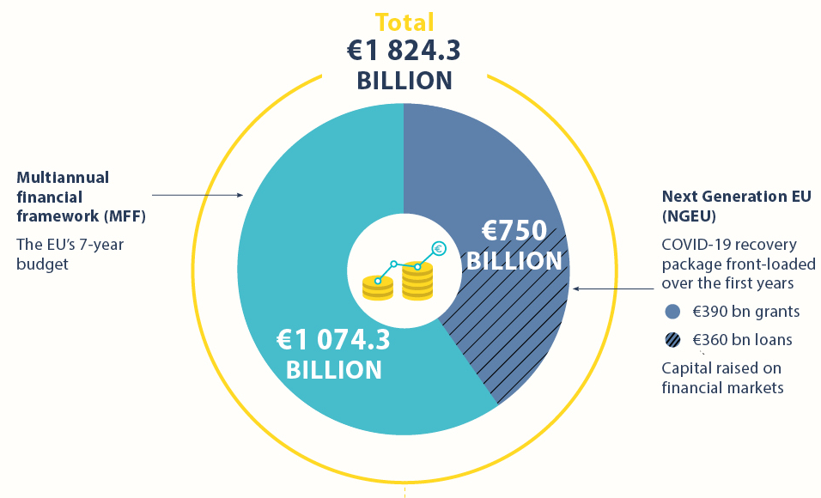
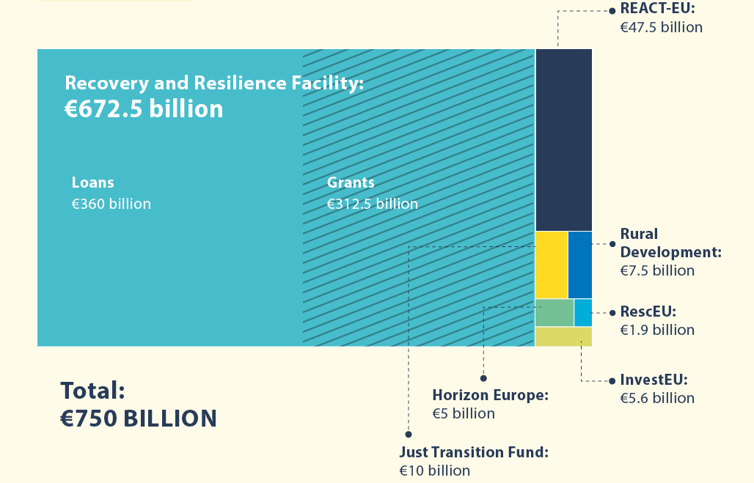
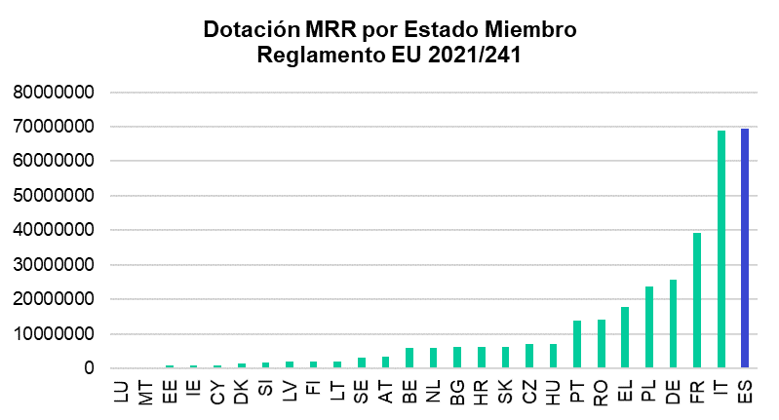
Fondos Next Generation en España
Next Generation UE (transferencias directas)
React UE: 12,436 millones de € (CCAA)
Mecanismo de Recuperación y Resiliencia (MRR): 70.000 millones de €
España es el primer país de la UE con mayor dotación de Fondos de Recuperación

Slide 2
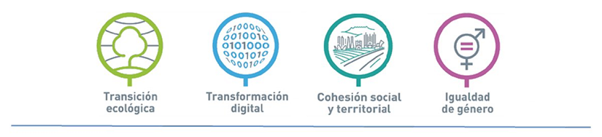


Fondos Next Generation en España
Agenda urbana y rural, lucha contra la despoblación y desarrollo de la agricultura Infraestructuras y ecosistemas resilientes | 14.407 M€ 10.400 M€
III. Transición energética justa e inclusiva | 6.385 M€
IV. Una Administración para el siglo XXI | 4.315 M€
V. Modernización y digitalización del tejido industrial y de la pyme, recuperación del turismo e impulso a una España nación emprendedora | 16.075 M€
20,7%
Pacto por la ciencia y la innovación. Refuerzo a las capacidades del Sistema Nacional de Salud
Educación y conocimiento, formación continua y desarrollo de capacidades
7,1%
4.949 M€
15,0%
10,5%
7.317 M€
69.528 M €
7,0%
1,2%
VIII. Nueva economía de los cuidados y políticas de empleo
4.855 M€
9,2%
IX. Impulso de la industria de la cultura y el deporte
825 M€
6,2%
23,1%
X. Modernización del sistema fiscal
para un crecimiento inclusivo y sostenible
–
Verde
Digital
40,29%
29,58%
2

Slide 3

Amplía información en este Link
Fondos Next Generation en España
10 POLÍTICAS PALANCA
30 COMPONENTES ( 110 INVERSIONES + 102 REFORMAS)
C1 Plan de choque de movilidad sostenible, segura y conectada en entornos urbanos y metropolitanos C2 Plan de rehabilitación de vivienda y regeneración urbana C3 Transformación ambiental y digital del sistema agroalimentario y pesquero | C4 Conservación y restauración de ecosistemas y su biodiversidad C5 Preservación del espacio litoral y los recursos hídricos C6 Movilidad sostenible, segura y conectada | C7 Despliegue e integración de energías renovables C8 Infraestructuras eléctricas, promoción de redes inteligentes y despliegue de la flexibilidad y el almacenamiento C9 Hoja de ruta del hidrógeno renovable y su integración sectorial C10Estrategia de Transición Justa | C11 Modernización de las Administraciones públicas | C12 Política Industrial España 2030 C13 Impulso a la pyme C14 Plan de modernización y competitividad del sector turístico C15 Conectividad Digital, impulso de La ciberseguridad y despliegue del 5G | C16 Estrategia Nacional de Inteligencia Artificial C17 Reforma institucional y fortalecimiento de las capacidades del sistema nacional de ciencia, tecnología e innovación C18 Renovación y ampliación de las capacidades del Sistema Nacional de Salud | C19 Plan Nacional de Competencias Digitales (digital skills) C20 Plan estratégico de impulso de la Formación Profesional C21 Modernización y digitalización del sistema educativo, incluida la educación temprana de 0 a 3 años | C22 Plan de choque para la economía de los cuidados y refuerzo de las políticas de inclusión C23 Nuevas políticas públicas para un mercado de trabajo dinámico, resiliente e inclusivo | C24 Revalorización de la industria cultural C25 España hub audiovisual de Europa (Spain AVS Hub) C26 Plan de fomento del sector del deporte | C27Medidas y actuaciones de prevención y lucha contra el fraude fiscal C28 Adaptación del sistema impositivo a la realidad del siglo XXI C29 Mejora de la eficacia del gasto público C30 Sostenibilidad a largo plazo del sistema público de pensiones en el marco del Pacto de Toledo

Slide 4

COMPONENTE 13. IMPULSO A LA PYME
1. Descripción general del componente
  Inversión
  Periodificación
  Enumeración de inversiones
  Enumeración de actuaciones (vinculadas a las inversiones)
2. Detalle de cada actuación
  Descripción de la actuación
  Descripción de la financiación

Slide 5

Componente 13. Impulso a la PYME: Descripción general
INVERSIÓN
Inversión estimada TOTAL (millones €) incluyendo otras fuentes de financiación distintas al Mecanismo de Recuperación y Resiliencia | 4.918,59 millones de €
Inversión del componente (millones €) BAJO EL MECANISMO DE RECUPERACIÓN Y RESILIENCIA | 4.894,35 millones de €
PERIODIFICACIÓN | 2020 | 2021 | 2022 | 2023 | 2024 | 2025 | 2026
Financiación Plan |  | 895,59 | 2.140,46 | 1.858,30 | - | - | -
Otra financiación |  | 24,24 | n/d | n/d | n/d | n/d | n/d
TOTAL |  | 919,83 | 2.140,46 | 1.858,30 | - | - | -
ENUMERACIÓN DE LAS REFORMAS E INVERSIONES |  | Financiación | % sobre el total | COFOG
C13.R1 | Mejora de la Regulación y del Clima de Negocios | N.A. | N.A. | N.A.
C13.R2 | Estrategia España Nación Emprendedora | N.A. | N.A. | N.A.
C13. I1 | Emprendimiento | 329 | 6,70% | 04.1
C13. I2 | Crecimiento | N.A. | N.A. | N.A.
C13. I3 | Digitalización e Innovación | 3.548 | 72,50% | 04.1
C13. I4 | Apoyo al Comercio | 318 | 6,50% | 04.1
C13. I5 | Internacionalización | 202 | 410,00% | 04.1
Total componente |  | 4.894 | 100%

Slide 6
Componente 13. Impulso a la PYME: Descripción general
INVERSIÓN | ACTUACIONES | MODO DE IMPLEMENTACIÓN (UPV) | ADMINISTRACIÓN EJECUTORA | INVERSIÓN 2021 | INVERSIÓN 2022 | INVERSIÓN 2023
C13. I1 | Herramientas para las PYME (SGIPYME y SGTIC) | Subcontrata | SGIPYME / SGTIC | 24,995 M€
C13. I1 | Colaboración de Centros de Emprendimiento | Subcontrata | MINCOTUR – SGIPYME / MINECO - SEDIA | 78 M€
C13. I1 | Portal Web Startups | Contratación pública | MINCOTUR – SGIPYME / MINECO - SEDIA | 8 M€
C13. I1 | Programa Gov Tech | Subcontrata | MINCOTUR – SGIPYME / MINECO - SEDIA | 45 M€
C13. I1 | ONE Oficina Nacional de Emprendimiento | Contratación pública | MINCOTUR – SGIPYME / MINECO - SEDIA | 60 M€
C13. I3 | Programa Digital Toolkit | Subcontrata | MINCOTUR – SGIPYME / MINECO - SEDIA | 3067 M€

Slide 7
Componente 13. Impulso a la PYME: Descripción general
INVERSIÓN | ACTUACIONES | MODO DE IMPLEMENTACIÓN (UPV) | ADMINISTRACIÓN EJECUTORA | INVERSIÓN 2021 | INVERSIÓN 2022 | INVERSIÓN 2023
C13. I3 | Acelera PYME 2.0 | Beneficiarios directos/Subcontrata | MINCOTUR – SGIPYME / MINECO - SEDIA / EPE Red.es | 26,4 M€
C13. I3 | Sistema de Inteligencia de la Digitalización de la PYME | Licitaciones | MINCOTUR – SGIPYME / MINECO - SEDIA / EPE Red.es | 2 M€
C13. I3 | Programa de Apoyo a las Agrupaciones Empresariales Innovadoras | Subcontrata | MINCOTUR – SGIPYME / MINECO - SEDIA / EPE Red.es | 115 M€
C13. I3 | Programa de Apoyo a los Digital Innovation Hubs (DIH) | Beneficiarios directos | MINCOTUR – SGIPYME / MINECO - SEDIA / EPE Red.es | 37,586 M€
C13. I4 | Programa de modernización del comercio: Fondo Tecnológico | Subcontrata | MINCOTUR – Camara Comercio de España | 100 M€
C13. I4 | Programa Mercados Sostenibles | Subcontrata | MINCOTUR – Camara Comercio de España / Entidades Locales | 215 M€

Slide 8
Componente 13. Impulso a la PYME: Descripción general
INVERSIÓN | ACTUACIONES | MODO DE IMPLEMENTACIÓN (UPV) | ADMINISTRACIÓN EJECUTORA | INVERSIÓN 2021 | INVERSIÓN 2022 | INVERSIÓN 2023
C13. I4 | Refuerzo del Centro de Investigación y Control de la Calidad | Licitaciones | MINCOTUR – Camara Comercio de España | 0,619 M€
C13. I5 | Programa de fortalecimiento de los sistemas de comunicación, servicios telemáticos y digitalización | Licitaciones | MINCOTUR – Camara Comercio de España - ICEX - COFIDES | 2,5 M€
C13. I5 | Impulso a la digitalización de los servicios de la administración para el apoyo a la internacionalización | Licitaciones | MINCOTUR – Camara Comercio de España - ICEX - COFIDES | 8,65 M€
C13. I5 | Digital ICEX | Licitaciones | MINCOTUR – Camara Comercio de España - ICEX - COFIDES | 4 M€

Slide 9
Componente 13. Impulso a la PYME: Detalle de cada inversión
Herramientas para las PYME (SGIPYME y SGTIC)
Proyectos enfocados al desarrollo de herramientas para facilitar la creación y transmisión de empresas y la gestión empresarial en fases tempranas del ciclo.
Convocatoria de ayudas a PYMEs, emprendedores, start-ups y empresas de nueva creación.
Ministerio de Industria, Comercio y Turismo; Secretaría General de Industria y PYME, Ministerio de Asuntos Económicos y Transformación Digital; Secretaría de Estado de Digitalización e Inteligencia Artificial
Implementación de la inversión:
  2021-2023
  Subvención
Se estima un presupuesto de 15,2 M€ asociados a SGIPYME y 9,795 M€ asociados a SGTIC.

Slide 10
Componente 13. Impulso a la PYME: Detalle de cada inversión
Colaboración de Centros de Emprendimiento
Proyectos enfocados al refuerzo de la Red de Puntos de Atención al Emprendedor, el sistema CIRCE de creación de empresas (en línea con la trasposición de la Directiva de Herramientas Digitales y la ventanilla única de servicios EUGO) y los sistemas de soporte a las PYME.
Convocatoria de ayudas a Centros de apoyo al emprendimiento.
Ministerio de Industria, Comercio y Turismo; Secretaría General de Industria y PYME, Ministerio de Asuntos Económicos y Transformación Digital; Secretaría de Estado de Digitalización e Inteligencia Artificial, Alto Comisionado para España Nación Emprendedora.
Implementación de la inversión:
  2021-2023
  Subvención. Ayudas para financiar proyectos de colaboración entre centros de apoyo al emprendimiento.
Se estima un presupuesto de 78 M€, que permitiría financiar alrededor de 434 proyectos.
Ayuda sujeta al régimen de Mínimis

Slide 11
Componente 13. Impulso a la PYME: Detalle de cada inversión
Portal Web Startups
Proyecto enfocado a la creación del Portal Web Startups como escaparate para el ecosistema español de start-ups, que sirva de escaparate para el ecosistema español de start-ups y que, al mismo tiempo, sea una herramienta útil para la conexión entre los distintos centros o redes de apoyo del sector en España que permita su colaboración.
Convocatoria de Contratación pública.
Ministerio de Industria, Comercio y Turismo; Secretaría General de Industria y PYME, Ministerio de Asuntos Económicos y Transformación Digital; Secretaría de Estado de Digitalización e Inteligencia Artificial, Alto Comisionado para España Nación Emprendedora.
Implementación de la inversión:
  2021-2023
  Contratación pública.
Se estima un presupuesto de 8 M€ a través de contratación pública de los siguientes elementos: Estudio comparativo de otras webs similares (benchmarking), Diseño, desarrollo y puesta en producción del portal, Desarrollo de herramientas para las distintas organizaciones que conforman el ecosistema emprendedor de las startups como búsqueda de inversores, foros de encuentro, etc., Mantenimiento correctivo y evolutivo del portal y las herramientas para las distintas organizaciones que conforman el ecosistema emprendedor de las startups, Servicio de alojamiento del portal, servicios de nombres de dominio, seguridad, etc., Dinamización del portal con la recogida de información de interés para el sector de startups, desarrollo de contenidos, presencia en redes sociales, centro de atención a usuarios, etc., Servicios de traducción al idioma inglés y lenguas cooficiales, Homologación de startups y entidades de apoyo y Acciones formativas por empresa.

Slide 12
Componente 13. Impulso a la PYME: Detalle de cada inversión
Programa Gov Tech
Proyectos enfocados a la creación de aceleradoras/incubadoras que permitan el desarrollo de un ecosistema y de start-ups que ofrezcan productos y servicios que den solución a las nuevas necesidades y desafíos de las administraciones públicas, así como el desarrollo de sandboxes.
Convocatoria de ayudas a Start-ups y organismos de apoyo a start-ups.
Ministerio de Industria, Comercio y Turismo; Secretaría General de Industria y PYME, Ministerio de Asuntos Económicos y Transformación Digital; Secretaría de Estado de Digitalización e Inteligencia Artificial, Alto Comisionado para España Nación Emprendedora.
Implementación de la inversión:
  2021-2023
  Subvención. Ayudas dinerarias y en especie a start-ups beneficiarias de los programas de aceleración en el marco de la Ley 38/2003 de Subvenciones.
Se estima un presupuesto de 45 M€. Se estima financiación de alrededor de 42 proyectos, siendo el importe máximo de la subvención por proyecto de colaboración de 1.000.000 €. 3 M€ se estiman en costes de gestión de las subvenciones durante los años de duración del Programa.

Slide 13
Componente 13. Impulso a la PYME: Detalle de cada inversión
ONE Oficina Nacional de Emprendimiento
Proyecto enfocado a la creación de la plataforma virtual ONE-Oficina Nacional de Emprendimiento, que actúe como punto de encuentro, aglutine esfuerzos y sirva de referente a PYMEs, autónomos y empresas de nueva creación en todo lo relativo al emprendimiento y su integración con Plataforma PYME.
Convocatoria de Contratación pública..
Ministerio de Industria, Comercio y Turismo; Secretaría General de Industria y PYME, Ministerio de Asuntos Económicos y Transformación Digital; Secretaría de Estado de Digitalización e Inteligencia Artificial, Alto Comisionado para España Nación Emprendedora
Implementación de la inversión:
  2021-2023
  Contratación pública.
Se estima un presupuesto de 60 M€ a través de contratación pública para Servicio de consultoría estrategia para programas de apoyo al emprendimiento digital, Desarrollo de una plataforma on-line de soporte al emprendimiento, generación de contenidos y dinamización del ecosistema. Servicio de aceleración y escalado, y Servicio de Soporte y acompañamiento para el desarrollo de retos sociales

Slide 14
Componente 13. Impulso a la PYME: Detalle de cada inversión
Programa Digital Toolkit
Proyectos enfocados a incorporar en las PYMEs, microPYMEs y autónomos las herramientas digitales DTK ya disponibles, impulsar la digitalización de empresas pequeñas y promover la innovación tecnológica a través de la transformación digital en los siguientes campos: presencia en Internet, venta electrónica, oficina en la nube, puesto de trabajo digital, digitalización procesos básicos, gestión de clientes, marketing digital, ciberseguridad
Convocatoria de ayudas a PYMEs, Autónomos y microempresas de cualquier sector de actividad económica.
Ministerio de Industria, Comercio y Turismo; Secretaría General de Industria y PYME, y Ministerio de Asuntos Económicos y Transformación Digital; Secretaría de Estado de Digitalización e Inteligencia Artificial; EPE Red.es
Implementación de la inversión:
  2021-2023
  En forma de subvenciones en concurrencia no competitiva para autónomos, microempresas y pequeñas empresas, hasta agotar los fondos de cada convocatoria.
  Cada paquete de digitalización DTK tendrá asignado un importe de subvención fija, que se determinará en cada convocatoria en función del tamaño de la empresa y del sector de actividad.
El potencial gasto elegible para esta línea será de 3.067 M. Se estima la digitalización 500.000 autónomos y 500.000 microempresas y pequeñas empresas (500 € anuales para autónomos y 1.500 € anuales para microempresas y pequeñas empresas).

Slide 15
Componente 13. Impulso a la PYME: Detalle de cada inversión
Programa Digital Toolkit
Para optar a la ayuda Programa Digital Toolkit será necesario obtener un diagnóstico del Nivel de Madurez Digital en Acelera PYME 2.0, pudiendo contar con la colaboración de los Agentes Facilitadores, para identificar los paquetes básicos de digitalización que sean más adecuados.
Para asegurar la eficiencia, escala y capilaridad necesarias, se promoverán programas de cooperación público-privada para incorporar Agentes Facilitadores que contribuyan a la ejecución del Programa Digital Toolkit. Asimismo, se ha previsto el desarrollo de una Manifestación de Interés que permitirá el ajuste fino de los instrumentos de ejecución.
Estas inversiones se complementan con las previstas en el componente 15 recoge los bonos de conectividad para acompañar el proceso de digitalización de las PYMEs y el componente 19 la capacitación digital de los trabajadores y empresarios, así como el programa de formación de los agentes del cambio, encargados de impulsar la modernización de procesos.
Para la gestión de las ayudas se emplearán organismos de gestión intermedios y entidades colaboradoras, así como los servicios de la plataforma Acelera.
Para el Programa Digital Toolkit se aplicará el régimen de ayudas de Mínimis.

Slide 16
Componente 13. Impulso a la PYME: Detalle de cada inversión
Acelera PYME 2.0
Proyectos enfocados a ampliar la infraestructura de apoyo a la digitalización de las PYMEs que proporcionan la actual Red de Oficinas Acelera PYME, mediante la puesta en marcha de servicios de asesoramiento y formación, y la potenciación y consolidación de dicha red de oficinas.
Convocatoria de ayudas a PYMEs, Autónomos y microempresas, Agrupaciones de Empresas Innovadoras (AEIs) o clusters y Digital Innovation Hubs (DIH).
Ministerio de Industria, Comercio y Turismo; Secretaría General de Industria y PYME, y Ministerio de Asuntos Económicos y Transformación Digital; Secretaría de Estado de Digitalización e Inteligencia Artificial; EPE Red.es.
Implementación de la inversión:
  2021-2023
  En forma de subvención
El potencial gasto elegible para esta línea será de 26,4 M€.
Para la gestión de las ayudas se emplearán organismos de gestión intermedios y entidades colaboradoras, así como los servicios de la plataforma Acelera.
Acelera PYME 2.0 actuará como plataforma común para el asesoramiento, acompañamiento y soporte para los programas del Plan de Digitalización de PYMEs 2021- 2025, y especialmente los Programas Digital Toolkit y Agentes del Cambio.

Slide 17
Componente 13. Impulso a la PYME: Detalle de cada inversión
Sistema de Inteligencia de la Digitalización de la PYME
Proyectos enfocados al diseño y puesta en marcha de una plataforma abierta de datos y servicios de inteligencia sobre la digitalización de las PYMEs en España, superando el modelo de encuestas estadísticas.
Convocatoria de ayudas a PYMEs, Autónomos y microempresas, Agrupaciones de Empresas Innovadoras (AEIs) o clusters y Digital Innovation Hubs (DIH).
Ministerio de Industria, Comercio y Turismo; Secretaría General de Industria y PYME, y Ministerio de Asuntos Económicos y Transformación Digital; Secretaría de Estado de Digitalización e Inteligencia Artificial; EPE Red.es.
Implementación de la inversión:
  2021-2023
  Licitaciones
El potencial gasto elegible para esta línea será de 2 M€. Se estima un coste aproximado de 600.000 € en el desarrollo informático y un coste de 1.400.000 € para la elaboración de estadísticas innovadoras.
El Sistema deberá permitir medir el estado en “tiempo real” de la digitalización empresarial en España permitiendo el uso de herramientas avanzadas de bigdata, IA y procesamiento de lenguaje natural para identificar oportunidades de intervención pública y de mercado para el sector privado.
Para la gestión de las ayudas se emplearán organismos de gestión intermedios y entidades colaboradoras, así como los servicios de la plataforma Acelera.

Slide 18
Componente 13. Impulso a la PYME: Detalle de cada inversión
Programa de Apoyo a las Agrupaciones Empresariales Innovadoras
Proyectos de digitalización de la cadena de valor de los diferentes sectores industriales con objetivo de modernizar la economía española y apoyar a las pymes en dicha labor.
Convocatoria de ayudas a Agrupaciones de Empresas Innovadoras (AEIs) o clusters.
Ministerio de Industria, Comercio y Turismo; Secretaría General de Industria y PYME, y Ministerio de Asuntos Económicos y Transformación Digital; Secretaría de Estado de Digitalización e Inteligencia Artificial; EPE Red.es.
Implementación de la inversión:
  2021-2023
  En forma de subvención
El potencial gasto elegible para esta línea será de 115 M€. El importe medio por proyecto se estima se puede situar en unos 100.000 €.
Para la gestión de las ayudas se emplearán organismos de gestión intermedios y entidades colaboradoras, así como los servicios de la plataforma Acelera.

Slide 19
Componente 13. Impulso a la PYME: Detalle de cada inversión
Programa de Apoyo a los Digital Innovation Hubs (DIH)
Proyectos enfocados a la mejora de sus procesos de negocio y productivos, a través del uso intensivo de las tecnologías digitales, de los Digital Innovation Hubs (DIH) como estructuras de soporte que ayudan a las empresas a convertirse en más competitivas.
Convocatoria de ayudas a Digital Innovation Hubs (DIH) compuestos por centros tecnológicos, universidades, clusters, asociaciones industriales, incubadoras, agencias de innovación, centros de formación, comunidades de innovación, Red Europea de Empresa (EEN).
Ministerio de Industria, Comercio y Turismo; Secretaría General de Industria y PYME, y Ministerio de Asuntos Económicos y Transformación Digital; Secretaría de Estado de Digitalización e Inteligencia Artificial; EPE Red.es.
Implementación de la inversión:
  2021-2023: Dos convocatorias de carácter anual
  En forma de subvención por concurrencia competitiva
El potencial gasto elegible para esta línea será de 37,586 M€. Con el presupuesto de la inversión se pretende apoyar a 25 centros DIH para que den servicio a unas 1.253 pymes (coste unitario máximo 30.000 €).
Para la gestión de las ayudas se emplearán organismos de gestión intermedios y entidades colaboradoras, así como los servicios de la plataforma Acelera.

Slide 20
Componente 13. Impulso a la PYME: Detalle de cada inversión
Programa de modernización del comercio: Fondo Tecnológico
Proyectos enfocados a la incorporación de nuevas tecnologías que permitan al comercio local dar respuesta a los nuevos hábitos de consumo y que impacten en la transformación digital y sostenibilidad del propio establecimiento y/o en su modelo de negocio. Implicará la creación de una plataforma digital del comercio (Plataforma Comercio Conectado) para incentivar la digitalización del sector.
Convocatoria de ayudas a PYMEs y microPYMEs del sector del comercio
Ministerio de Industria, Comercio y Turismo-Secretaría de Estado de Comercio, en colaboración con la Cámara de Comercio de España, y Convenio entre la Secretaría de Estado de Comercio y RED.ES para la plataforma Comercio Conectado.
Implementación de la inversión:
  2022-2023: Convocatoria plurianual
  Subvención de proyectos de empresas comerciales o asociaciones de comerciantes de hasta el 70-80% de la inversión
El potencial gasto elegible para esta línea será de 100 M€, de los cuales 4 M€ (4%) estarían destinados a sufragar la asistencia técnica para la gestión de las ayudas y 96 millones de euros se destinarán a las pymes y asociaciones del sector comercial.
La plataforma Comercio Conectado se implementará en base a una estrategia acordada con Red.es, con un coste independiente estimado de 2,1 M€, financiada con una combinación de recursos de Red.es y la Secretaría de Estado de Comercio (SEC).
Las ayudas del Fondo Tecnológico quedarán sujetas con carácter general a los umbrales de Mínimis. La plataforma Comercio Conectado no constituye ayudas de estado.

Slide 21
Componente 13. Impulso a la PYME: Detalle de cada inversión
Programa Mercados Sostenibles
Proyectos, presentados por las Entidades Locales, enfocados a mejoras en la modernización de mercados municipales, áreas comerciales, mercados de venta no sedentaria y canales cortos de comercialización, con objeto de aumentar la competitividad, acelerar su digitalización o transformación hacia un modelo más sostenible.
Convocatoria de ayudas a Entidades Locales
Ministerio de Industria, Comercio y Turismo-Secretaría de Estado de Comercio, en colaboración con la Cámara de Comercio de España y Entidades locales.
Implementación de la inversión:
  2021-2023: Convocatoria plurianual
  Acuerdo de Conferencia Sectorial y firma de Convenios en 2021
  Subvención de proyectos de Entidades Locales, con una financiación media del 85% de la inversión
El potencial gasto elegible para esta línea será de 215 M€, de los cuales se reservarán 15 millones EUR para pequeños municipios en áreas despobladas. Se estima la financiación de 14 proyectos anuales en 2021, 2022 y 2023 por un valor total de 200 M€ para Municipios medianos y grandes, así como 48 proyectos anuales en 2021, 2022 y 2023 por un valor total de 15 M€ para pequeños municipios en zonas rurales.

Slide 22
Componente 13. Impulso a la PYME: Detalle de cada inversión
Refuerzo del Centro de Investigación y Control de la Calidad
Actuaciones por parte del Ministerio de Consumo para asegurar un control adecuado de la calidad de los productos y reforzar la protección de los consumidores.
Convocatoria de ayudas por Licitación pública
Ministerio de Industria, Comercio y Turismo-Secretaría de Estado de Comercio, en colaboración con la Cámara de Comercio de España.
Implementación de la inversión:
  2021-2023: Convocatoria plurianual
  Licitación pública
El potencial gasto elegible para esta línea será de 0,619 M€.

Slide 23
Componente 13. Impulso a la PYME: Detalle de cada inversión
Programa de fortalecimiento de los sistemas de comunicación, servicios telemáticos y digitalización
Proyectos de apoyo al fortalecimiento de los sistemas de comunicación, servicios telemáticos y digitalización de las asociaciones y federaciones exportadoras y de la Cámara de Comercio de España y Cámaras de Comercio españolas en el extranjero y federaciones de Cámaras con reconocimiento oficial.
Convocatoria de ayudas a Cámaras de Comercio españolas en el extranjero y federaciones de Cámaras con reconocimiento oficial.
Ministerio de Industria, Comercio y Turismo-Secretaría de Estado de Comercio, en colaboración con la Cámara de Comercio de España, ICEX y COFIDES.
Implementación de la inversión:
  2021-2023:
    2021: Aprobación del Plan de Acción de Internacionalización 2021-2022, que integra los programas.
    2022-2023: Despliegue e implementación de los programas.
    2023: Evaluación de resultados.
  Licitación pública
El potencial gasto elegible para esta línea será de 2,5 M€.
Ayuda sujeta al régimen de Mínimis.

Slide 24
Componente 13. Impulso a la PYME: Detalle de cada inversión
Impulso a la digitalización de los servicios de la administración para el apoyo a la internacionalización
Proyectos enfocados en el desarrollo herramientas de Big data y modelización, refuerzo servicios de control y seguimiento inversiones internacionales para agilizar los procedimientos, modernización de servicios de apoyo exterior, red de laboratorios de comercio exterior de referencia.
Convocatoria de ayudas a Cámaras de Comercio españolas en el extranjero sistema de laboratorios de comercio exterior y federaciones de Cámaras con reconocimiento oficial.
Ministerio de Industria, Comercio y Turismo-Secretaría de Estado de Comercio, en colaboración con la Cámara de Comercio de España, ICEX y COFIDES.
Implementación de la inversión:
  2021-2023:
    2021: Aprobación del Plan de Acción de Internacionalización 2021-2022, que integra los programas.
    2022-2023: Despliegue e implementación de los programas.
    2023: Evaluación de resultados.
  Licitación pública
El potencial gasto elegible para esta línea será de 3 M€ para desarrollo de herramientas de Big data y modelización, 650.000 € para agilizar los procedimientos de control y seguimiento de inversiones internacionales y 5 M€ la mejora de la eficiencia y la seguridad del sistema de laboratorios de comercio exterior

Slide 25
Componente 13. Impulso a la PYME: Detalle de cada inversión
Digital ICEX
Proyectos enfocados para la digitalización de ICEX y creación Campus Virtual.
Convocatoria de ayudas a ICEX.
Ministerio de Industria, Comercio y Turismo-Secretaría de Estado de Comercio, en colaboración con la Cámara de Comercio de España, ICEX y COFIDES.
Implementación de la inversión:
  2021-2023:
    2021: Aprobación del Plan de Acción de Internacionalización 2021-2022, que integra los programas.
    2022-2023: Despliegue e implementación de los programas.
    2023: Evaluación de resultados.
  Licitación pública
El potencial gasto elegible para esta línea será de 4 M€.

